Slide 2

Metodologia
Planejamento Estratégico

Slide 3


Agenda
Organização | Temas | Desenvolvimento
1º Fase | Análise mercadológica | Apresentação do Estudo de mercado
 |  | Apresentação dos indicadores de Performance
 | Diagnóstico estado atual | Visão, valores (Apenas descrever, não iremos construir)
 |  | Missão/Propósito (Apenas descrever, não iremos construir)
 |  | Análise SWOT + maturidade digital
 | Desenho cenário futuro | Objetivos e resultados de negócios (Financeiro/Clientes/Mercado)
2º Fase | Estratégia de execução | Objetivos táticos - Projetos e iniciativas (Operação/Negócios/Inovação/Gestão)
 |  | Recursos (Processos e sistemas/Produtos e serviços/Parceiros e tecnologias/Pessoas e cultura)

Slide 4
Mercado

Slide 5
Mercado
Mercado Farmacêutico Nacional (Crescimento, Tendência e Digitalização)
Dados geral do mercado de atuação (Fontes UTC)
Sell Out Farmarcas no estado ou região de atuação
Dados de crescimento sell out do G.E (MAT, YTD, TRI e MÊS)

Slide 6
Mercado Farmacêutico Nacional (Crescimento, Tendência e Digitalização)
Mercado
Falar sobre o mercado farmacêutico nacional no planejamento estratégico é essencial, porque oferece uma base sólida para decisões e estratégias que impactam diretamente o desempenho das lojas associadas.
Crescimento do Mercado : O mercado farmacêutico é um dos setores mais resilientes e em constante expansão no Brasil, mesmo em períodos de crise econômica. Entender os índices de crescimento ajuda a identificar oportunidades, definir metas de vendas e expandir o portfólio de produtos com maior potencial.
Identificação de Tendências: Acompanhar tendências permite antecipar mudanças nos hábitos de consumo, como o aumento da busca por medicamentos genéricos, produtos de bem-estar e dermocosméticos. Também ajuda a focar em inovações, como medicamentos de alta complexidade, e adaptar o mix de produtos ao comportamento do consumidor.
Digitalização e Transformação Tecnológica : A digitalização é uma força transformadora no varejo farmacêutico. E-commerce, plataformas omnichannel, e ferramentas de CRM são fundamentais para aumentar o alcance e fidelizar clientes. Investir em tecnologia para gestão de estoques, análise de dados e experiência do consumidor é essencial para a competitividade.
Posicionamento Estratégico das Lojas : As lojas que conhecem o mercado podem alinhar suas operações às demandas locais e explorar diferenciais, como atendimento personalizado ou serviços. A análise do mercado nacional fornece insights para as ações locais, equilibrando padrões regionais e as grandes tendências nacionais.

Slide 7
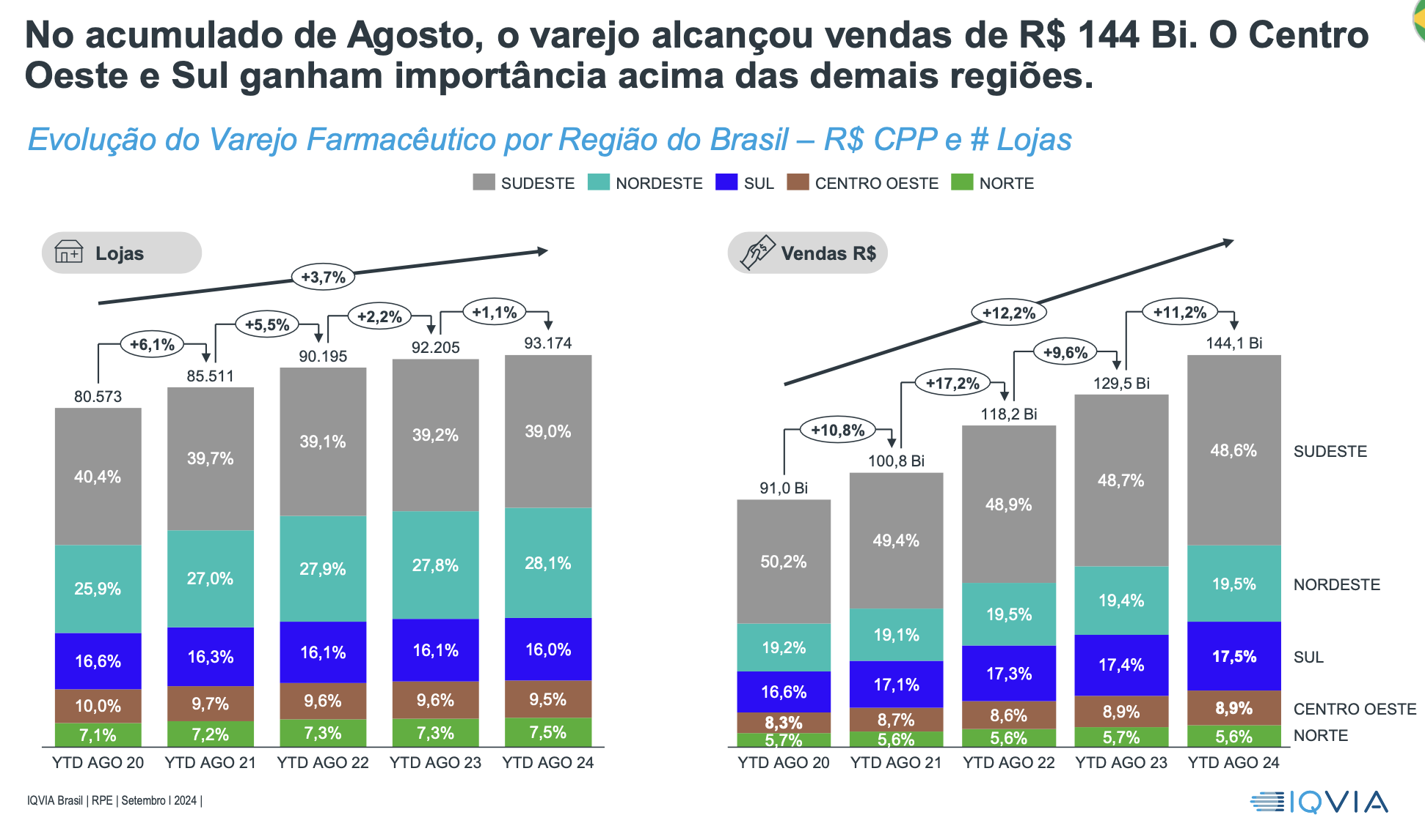
Mercado Farmacêutico Nacional (Crescimento, Tendência e Digitalização)
Mercado

Slide 8
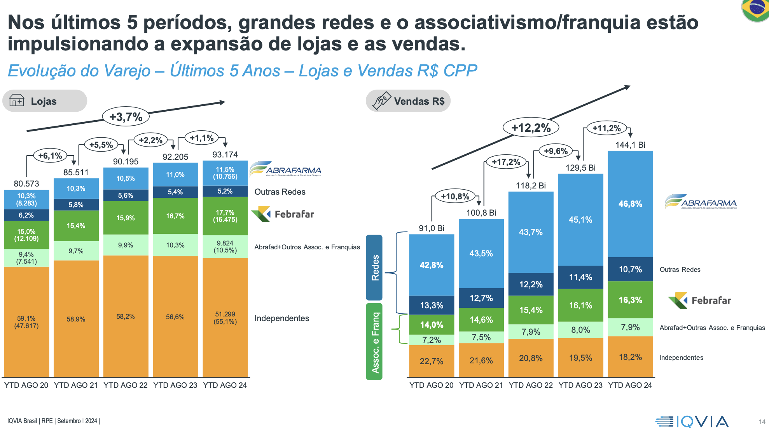
Mercado Farmacêutico Nacional (Crescimento, Tendência e Digitalização)
Mercado

Slide 9
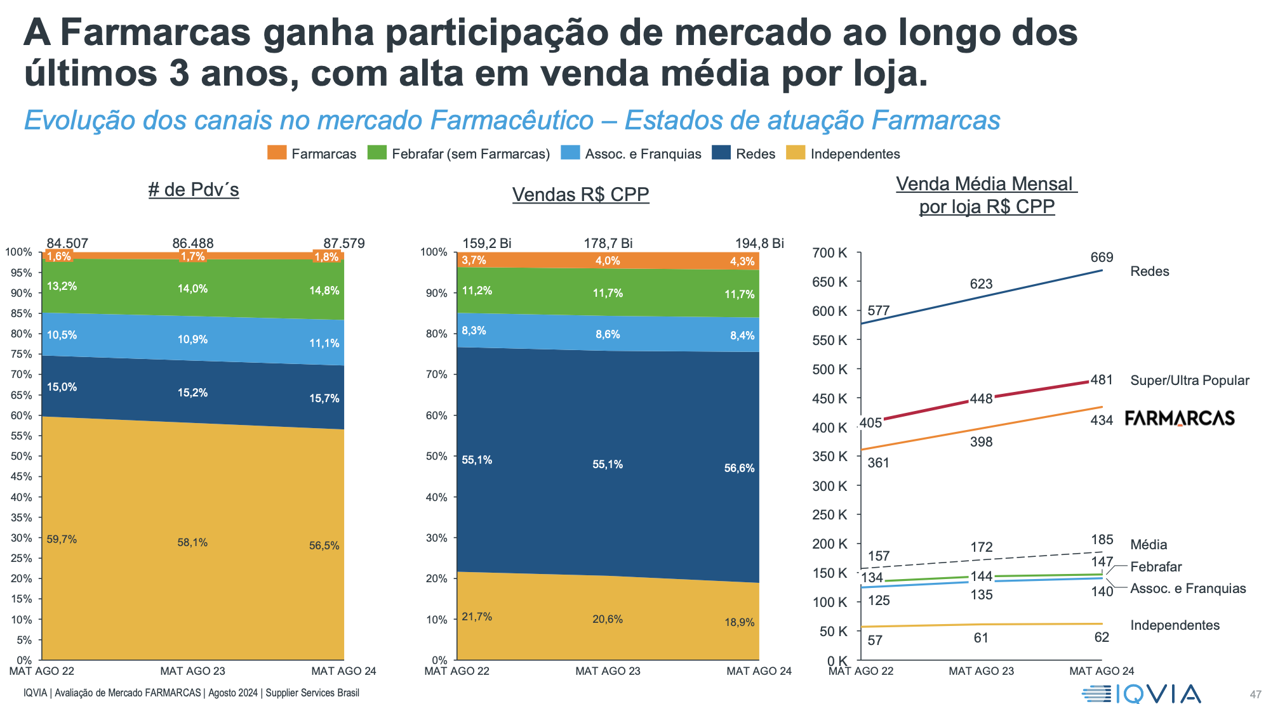
Mercado Farmacêutico Nacional (Crescimento, Tendência e Digitalização)
Mercado

Slide 10
Dados geral do mercado de atuação (Fonte UTC)
Mercado
Analisar os dados gerais do mercado de atuação, como os fornecidos pela UTC, é crucial para o planejamento estratégico e o sucesso das lojas associadas. Aqui estão os principais motivos:
Visão Geral do Mercado : Os dados ajudam a entender o tamanho, a dinâmica e a evolução do mercado farmacêutico, permitindo que as lojas saibam exatamente onde estão inseridas e o potencial de crescimento do segmento.
Identificação de Oportunidades : Com uma visão consolidada de vendas, categorias e comportamento do consumidor, é possível identificar nichos pouco explorados ou áreas com maior demanda, maximizando o retorno sobre investimentos.
Embasamento Estratégico : Decisões como a introdução de novas linhas de produtos, promoções ou mudanças no mix de produtos podem ser tomadas com base em tendências claras e não em suposições. Ajuda também na projeção de metas realistas e atingíveis, com base em benchmarks do mercado.
Monitoramento da Concorrência : Os dados permitem acompanhar a performance do mercado como um todo e identificar como as lojas estão posicionadas frente aos concorrentes, ajustando estratégias para ganhar competitividade.
Direcionamento de Recursos : Ao compreender a movimentação de diferentes categorias (como medicamentos, produtos de bem-estar ou dermocosméticos), as lojas podem priorizar investimentos e esforços em áreas mais rentáveis.
Tendências Regionais : As informações ajudam a mapear comportamentos e necessidades específicas de cada região, tornando a atuação das lojas mais personalizada e assertiva. A análise de dados como os da UTC permite que as lojas associadas estejam sempre à frente, com estratégias baseadas em informações concretas e alinhadas ao mercado.

Slide 11
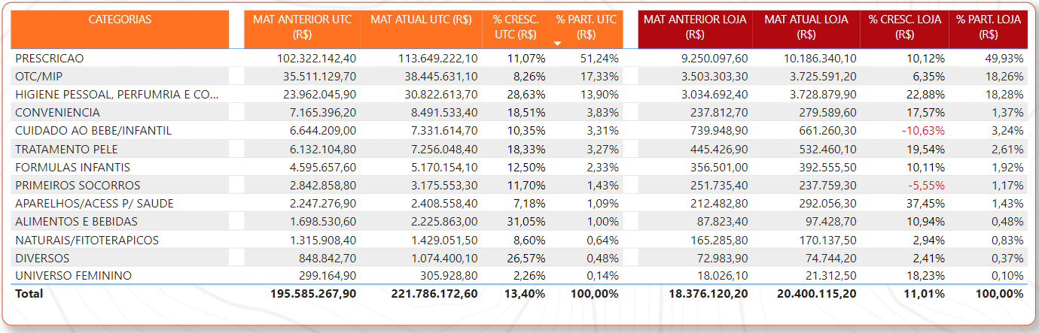
Áreas da Farmácia
Mercado
5 UTCs - 158 PDVs (concorrentes)
Market Share 9,19%
10 CNPJs
Fonte: CLOSE-UP – MAT Período

Slide 12
Sell Out Farmarcas no estado ou região de atuação
Mercado
Os dados de Sell Out da Farmarcas no estado ou região de atuação é uma estratégia essencial para engajar os associados e fortalecer a visão coletiva. Eis as principais razões para isso:
Compreensão do Posicionamento Regional : Mostrar os dados regionais de Sell Out ajuda o associado a entender sua posição no mercado local e como ele está contribuindo para o desempenho do grupo. Ele consegue visualizar se está acima, na média ou abaixo do desempenho esperado na região.
Fortalecimento do Sentimento de Pertencimento : Ao entender como o grupo está posicionado no estado ou região, o associado percebe o valor de fazer parte de um coletivo forte e estratégico. Isso aumenta o alinhamento e o compromisso com as iniciativas da Farmarcas, como campanhas e treinamentos.
Identificação de Oportunidades Locais : Com base nos dados, o associado pode identificar tendências específicas e
ajustar o mix de produtos, promoções ou estratégias de marketing para atender melhor à demanda local.
Tomada de Decisões Baseada em Dados : O Sell Out regional é um indicador prático e tangível que orienta decisões como aumento de estoques, diversificação de categorias e investimentos em comunicação local.
Comparativo com Outras Regiões : Além de focar no mercado local, o associado também pode se inspirar em boas práticas de outras regiões com bom desempenho, adaptando-as ao contexto local.
Planejamento Estratégico Personalizado : Ter acesso a dados detalhados permite que o associado faça um planejamento mais direcionado, alinhado com as metas da Farmarcas e as necessidades específicas do seu mercado.

Slide 13

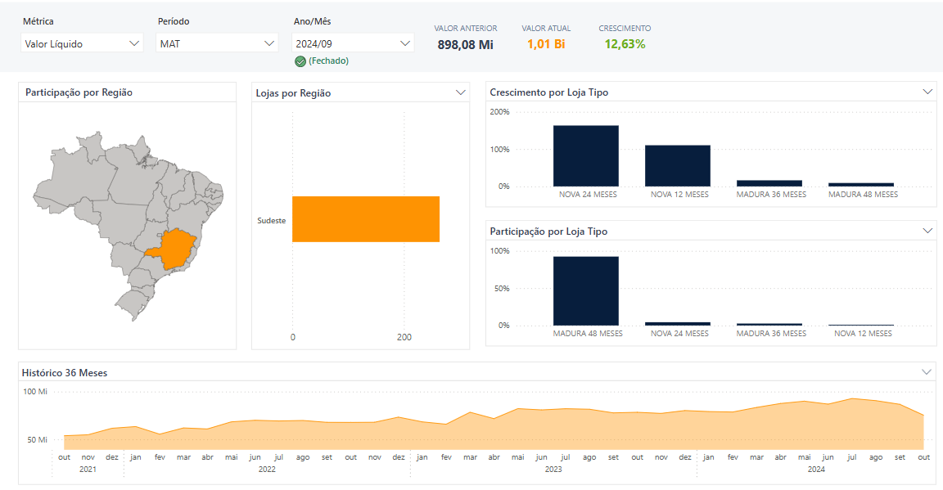
Minas Gerais
Farmarcas
Sell Out Farmarcas no estado ou região de atuação
Fonte: Plugpharma – Período
Notes:
(264 Lojas em MG)

Slide 14
Crescimento (Sell Out)
Sell Out Farmarcas no estado ou região de atuação
As informações abaixo são compostas por 10 lojas maduras do GE, e todas acima de 48 meses:
Crescimento mercado Farma (MAT)
Brasil: 9,07%
Sudeste: 9,51%
MG: 11,64 %
Fonte: IQVIA
Fonte: Plugpharma – período

Slide 15
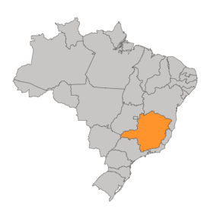












Minas Gerais
Farmarcas
Sell Out Farmarcas no estado ou região de atuação
Faturamento médio lojas Farmarcas - MG: R$ 348.586,40
Resultado Liquido lojas Farmarcas - MG : 10,6%
Desconto médio lojas Farmarcas - MG: 42,1%
CMV lojas Farmarcas - MG : 68,8%
Despesas Fixas lojas Farmarcas - MG: 17,3%
Resultado Final lojas Farmarcas - MG: 6,5%
Principais Concorrentes – Relevância
147
15
01
101
Total de 264 lojas no estado de Minas Gerais
Fonte: PAI – Período

Slide 16
Dados de crescimento sell out do G.E (MAT, YTD, TRI e MÊS)
Mercado
Analisar os dados de crescimento de Sell Out do G.E. (Grupo Estratégico), incluindo indicadores como MAT (Moving Annual Total), YTD (Year-To-Date), TRI (Trimestre) e Mês, é crucial para o planejamento estratégico de uma loja por diversas razões:
Avaliação de Desempenho Histórico : MAT e YTD ajudam a compreender o desempenho da loja ao longo de períodos mais amplos, indicando se há crescimento consistente ou sazonalidade nos resultados. Esses indicadores mostram como a loja tem evoluído em relação às metas e ajudam a identificar padrões de comportamento.
Monitoramento de Tendências Recentes : Os dados trimestrais (TRI) e mensais (MÊS) permitem acompanhar tendências mais curtas e imediatas, facilitando ajustes táticos rápidos. Essa análise é essencial para entender flutuações na demanda, impactos de promoções ou mudanças no mercado local.
3. Identificação de Oportunidades e Gaps : Comparar o crescimento da loja com o G.E. ajuda a identificar onde estão as lacunas de performance. Por exemplo:
A loja cresce menos que o grupo? Isso pode indicar necessidade de ações específicas.
Cresce mais que o G.E.? É uma oportunidade para expandir práticas bem-sucedidas.
6. Direcionamento Personalizado : Cada loja tem particularidades, e os indicadores de Sell Out permitem personalizar as ações de acordo com o cenário real de cada unidade.
7. Alinhamento com o Grupo Estratégico : Comparar a loja com o desempenho do G.E. (MAT e YTD) permite entender o impacto da unidade no contexto do grupo, ajudando na integração e no fortalecimento da visão coletiva.

Slide 17
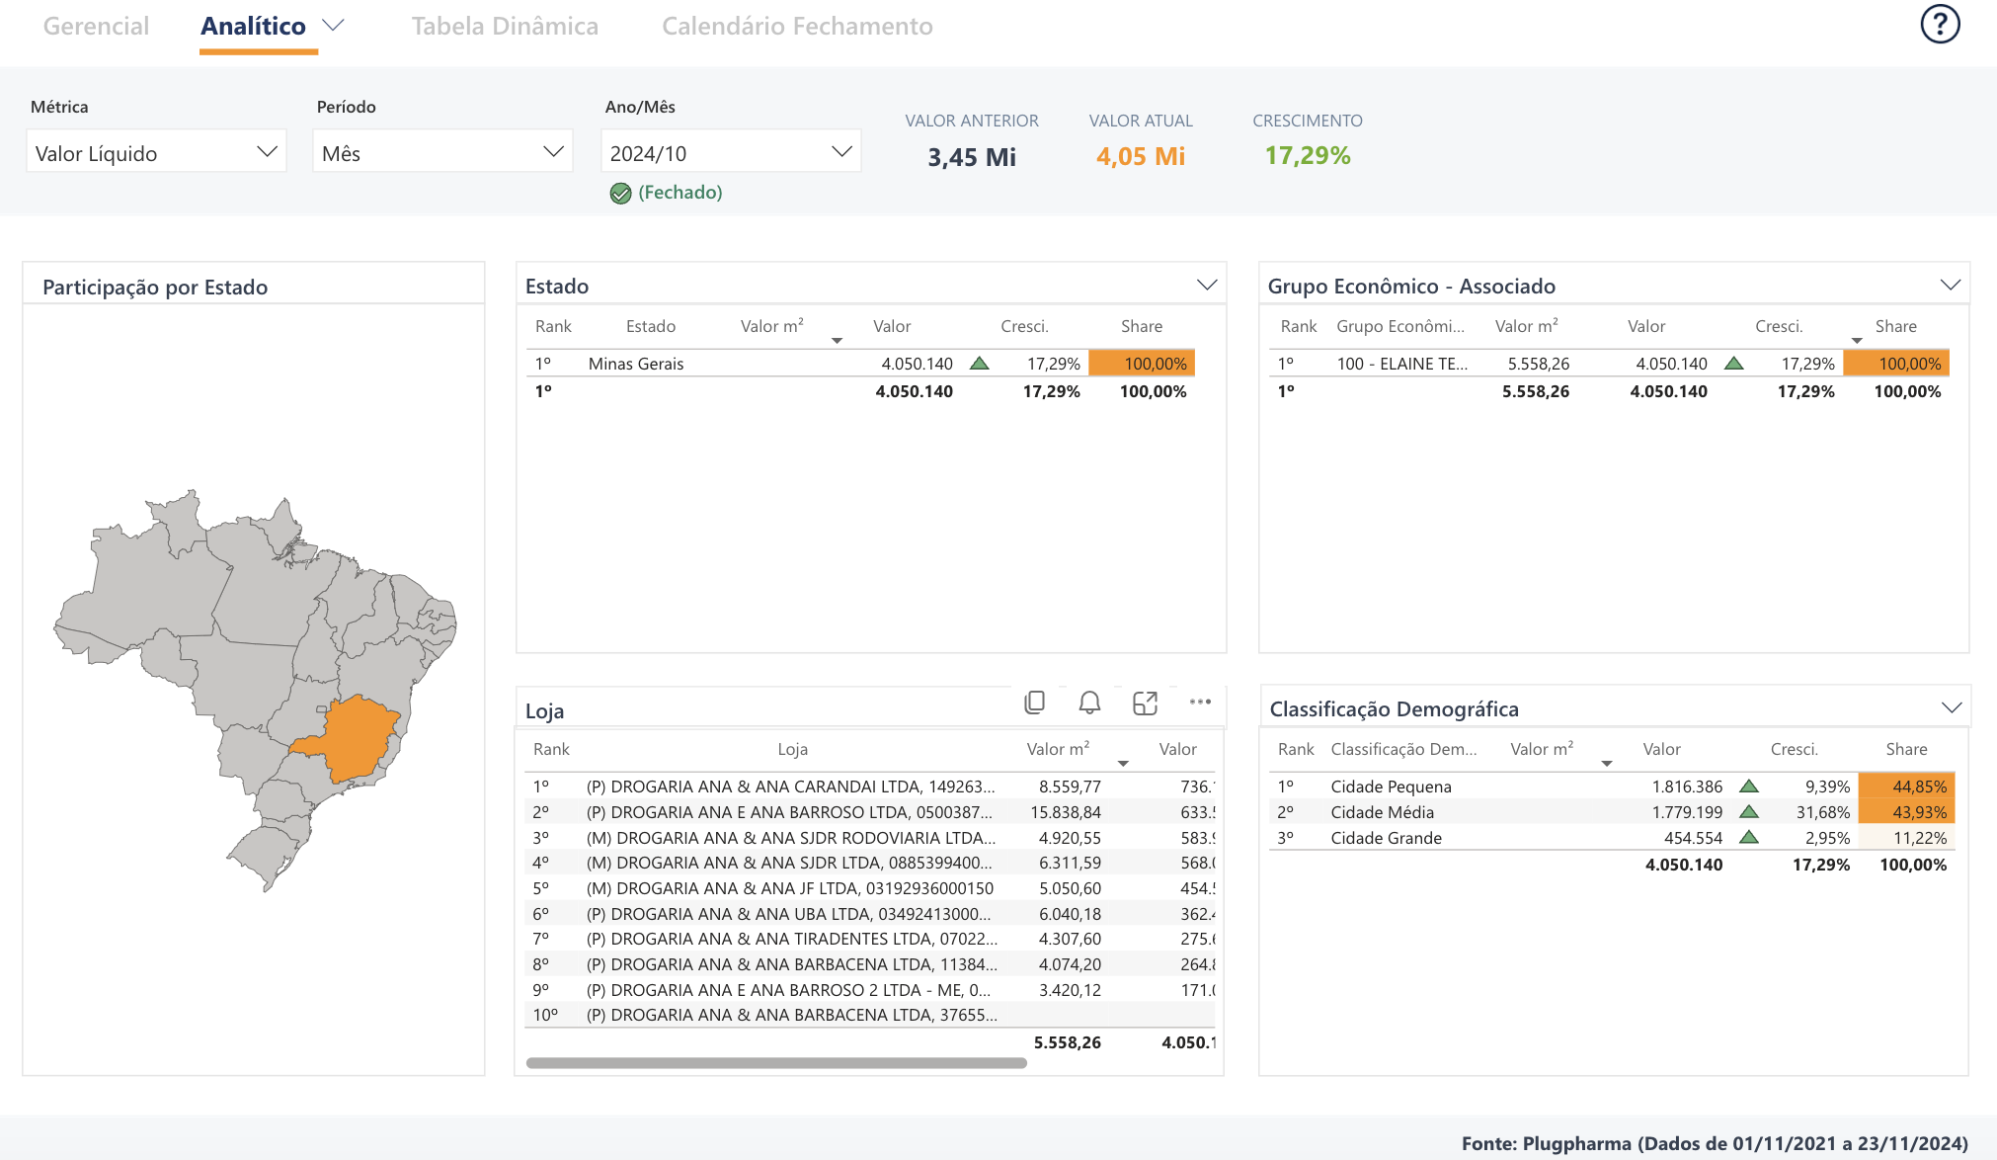
Dados de crescimento sell out do G.E (MAT, YTD, TRI e MÊS)
Mercado
Fonte: Plugpharma – Período

Slide 18
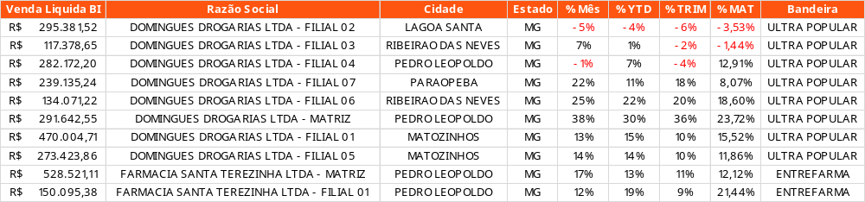
Crescimento (Sell Out)
GE – Exemplo
Dados de crescimento sell out do G.E (MAT, YTD, TRI e MÊS)
Fonte: Plugpharma – Ref 09/2024

Slide 19
Performance

Slide 20
Performance
Dados da(s) loja(s) UTC
Indicadores de Performance (Carômetro)
Digitalização (Cadastro, Qualidade e Efetividade do PEC)
Vendas e Gestão PBM
Vendas e Gestão Delivery
Captação de receituário e Gestão do Processo
Gestão de Pessoas e Capacitação
Gestão de Compras (Genérico, Similar, Propagado e Não Medicamentos)
Trade Marketing
Dermaclub
Inspire 360º

Slide 21
Performance
No planejamento estratégico, analisar todos os processos e projetos de gestão é fundamental para garantir a excelência no ponto de venda (PDV) e impulsionar os resultados da loja. Vamos entender a importância de cada item mencionado:
Dados da(s) loja(s) - Fonte UTC :
Por que analisar: Os dados fornecidos pela UTC oferecem uma visão clara do desempenho da loja no mercado. Permite entender padrões de consumo, comportamento dos clientes e identificar oportunidades de melhoria. Direciona decisões estratégicas baseadas em dados concretos.
2. Indicadores de Performance (Carômetro) :
Por que analisar: O Carômetro é um painel visual que mostra indicadores essenciais da loja, como sell out, ticket médio, margem e rentabilidade etc. Ajuda a monitorar a saúde do negócio e identificar rapidamente desvios de performance. Fornece uma base sólida para definir metas e prioridades.
3. Digitalização (Cadastro, Qualidade e Efetividade do PEC) :
Por que analisar: A digitalização melhora o relacionamento com os clientes e a eficiência do atendimento. A qualidade do cadastro e a efetividade do Programa de Experiência do Cliente (PEC) aumentam a fidelização e a recorrência. Facilita ações de marketing e personalização, gerando mais vendas e melhor experiência no PDV.
4. Vendas e Gestão PBM (Programas de Benefício em Medicamentos) :
Por que analisar: O PBM é um dos principais atrativos para clientes que buscam economia em medicamentos. Gerenciar bem essa área evita perdas financeiras e aumenta o volume de vendas. Atrai novos clientes e fideliza os existentes, promovendo um diferencial competitivo.

Slide 22
Performance
Vendas e Gestão Delivery :
Por que analisar : O delivery tem crescido exponencialmente e se tornou uma extensão do PDV físico. Analisar a performance Amplia o alcance da loja, melhora a experiência do cliente e contribui para o aumento do faturamento.
Captação de Receituário e Gestão do Processo :
Por que analisar: A captação de receituários (prescrição médica) é uma das principais fontes de receita para farmácias. Gerenciar bem o processo reduz perdas de vendas e aumenta o fluxo de clientes fidelizados. Maximiza as vendas de medicamentos prescritos e fortalece o relacionamento com profissionais da saúde.
Gestão de Pessoas e Capacitação :
Por que analisar: O time da loja é essencial para o sucesso no PDV. A capacitação melhora o atendimento, as vendas e a produtividade. Analisar turn over, engajamento e necessidades de treinamento é fundamental. Garante uma equipe motivada,
bem preparada e alinhada às metas estratégicas.
Gestão de Compras (Genéricos, Similares, Propagados e Não Medicamentos) :
Por que analisar: A gestão de compras afeta diretamente a disponibilidade de produtos no PDV e a saúde financeira da loja. Analisar cada categoria (genéricos, similares, propagados e não medicamentos) ajuda a otimizar estoques e margens. Evita rupturas, melhora o mix de produtos e potencializa a lucratividade.
Trade Marketing : Estratégia focada em criar ações que conectem marcas, distribuidores e o varejo, com o objetivo de potencializar vendas e melhorar a experiência do consumidor. No setor farmacêutico, o Trade Marketing é essencial para promover medicamentos, dermocosméticos e produtos de bem-estar.
Por que é importante no planejamento estratégico: Aumenta a competitividade do PDV: Ações de visibilidade e merchandising no ponto de venda atraem mais clientes e destacam os produtos no mercado.

Slide 23
Performance
  Fortalece o relacionamento com a indústria: Permite parcerias para campanhas promocionais, lançamento de produtos e aumento do giro de estoque.Estratégias alinhadas com o comportamento do cliente, como promoções e ações sazonais, elevam as vendas. Melhora a experiência no PDV, aumenta o ticket médio e gera mais valor tanto para o cliente quanto para a loja.
Dermaclub e Inspire 360º : Programa de fidelidade voltado para dermocosméticos, criado para incentivar a compra recorrente e aumentar o engajamento com as marcas participantes.
Por que é importante no planejamento estratégico: Fidelização de clientes: Os programas como o Dermaclub estimulam o consumidor a escolher a farmácia como destino principal para compras de dermocosméticos.
Impulso nas vendas de alto valor agregado: Dermocosméticos possuem margens mais altas, e incentivar sua venda é estratégico para aumentar a rentabilidade da loja.
Experiência personalizada: Oferecer benefícios exclusivos torna o PDV um destino preferido para consumidores exigentes. Promove um diferencial competitivo para a loja, potencializa as vendas de dermocosméticos e aumenta a recorrência de compras.
Um planejamento estratégico completo considera todos os aspectos operacionais e de gestão que impactam o resultado da loja. Ao alinhar processos como digitalização, gestão de pessoas, compras e captação de receituário, é possível criar uma estratégia integrada que fortalece a presença no mercado e aumenta a competitividade.

Slide 24
Exemplo

Slide 25
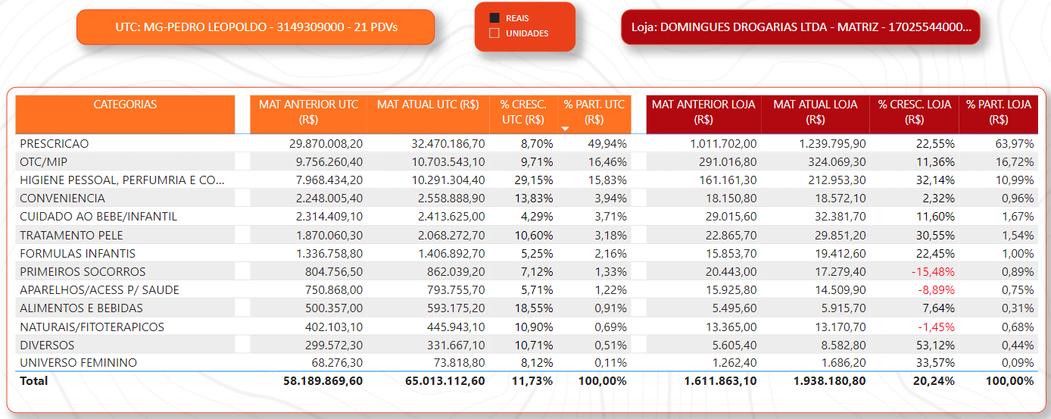
Áreas da Farmácia da Loja
Share
2,98%
Fonte: CLOSE-UP – MAT Ref 08/2024

Slide 26

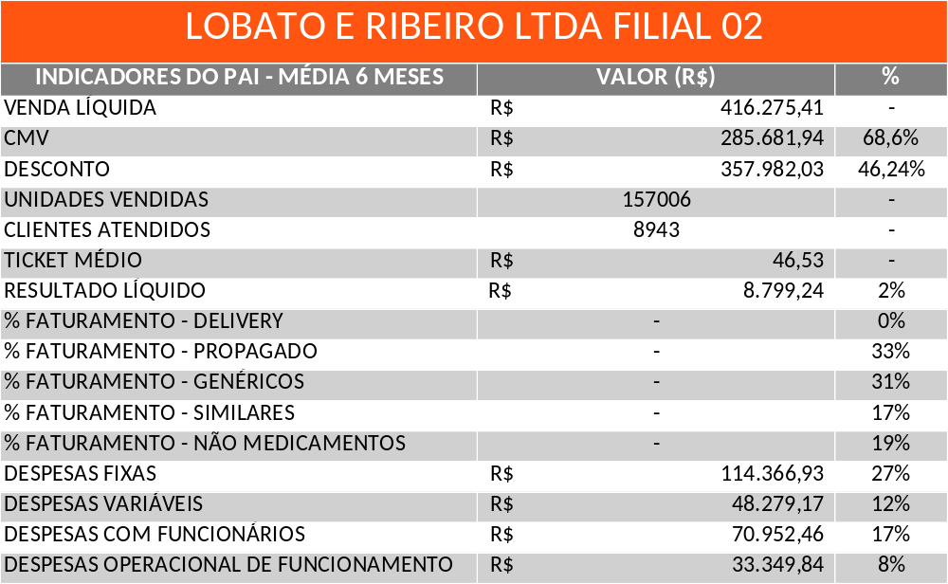
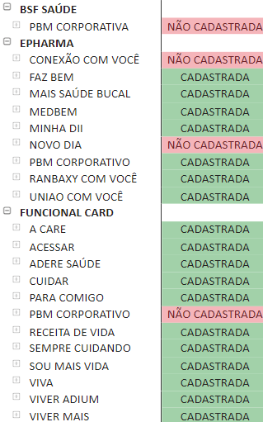
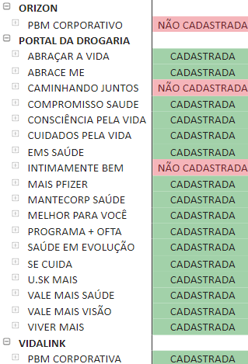

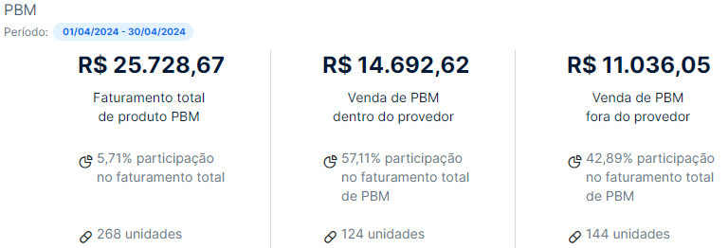
Indicadores
Indicadores
Farmarcas
Efetividade PEC
Clientes Cadastrados PEC

Slide 27
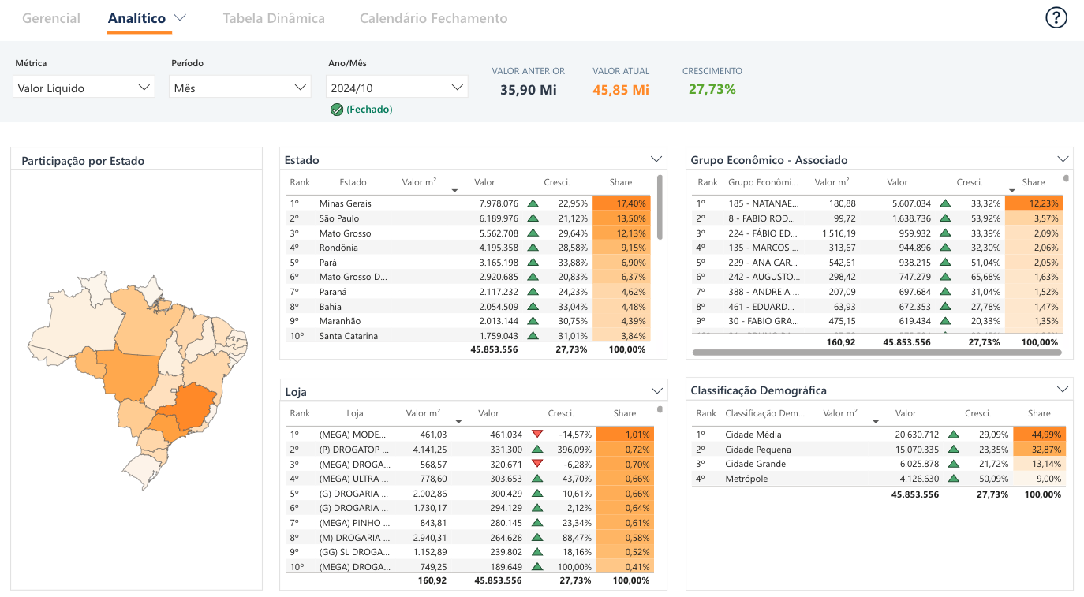
Crescimento PBM
Fonte: CloseUp – jun.24 a ago.24
Notes:
Dados Prescrição

Slide 28
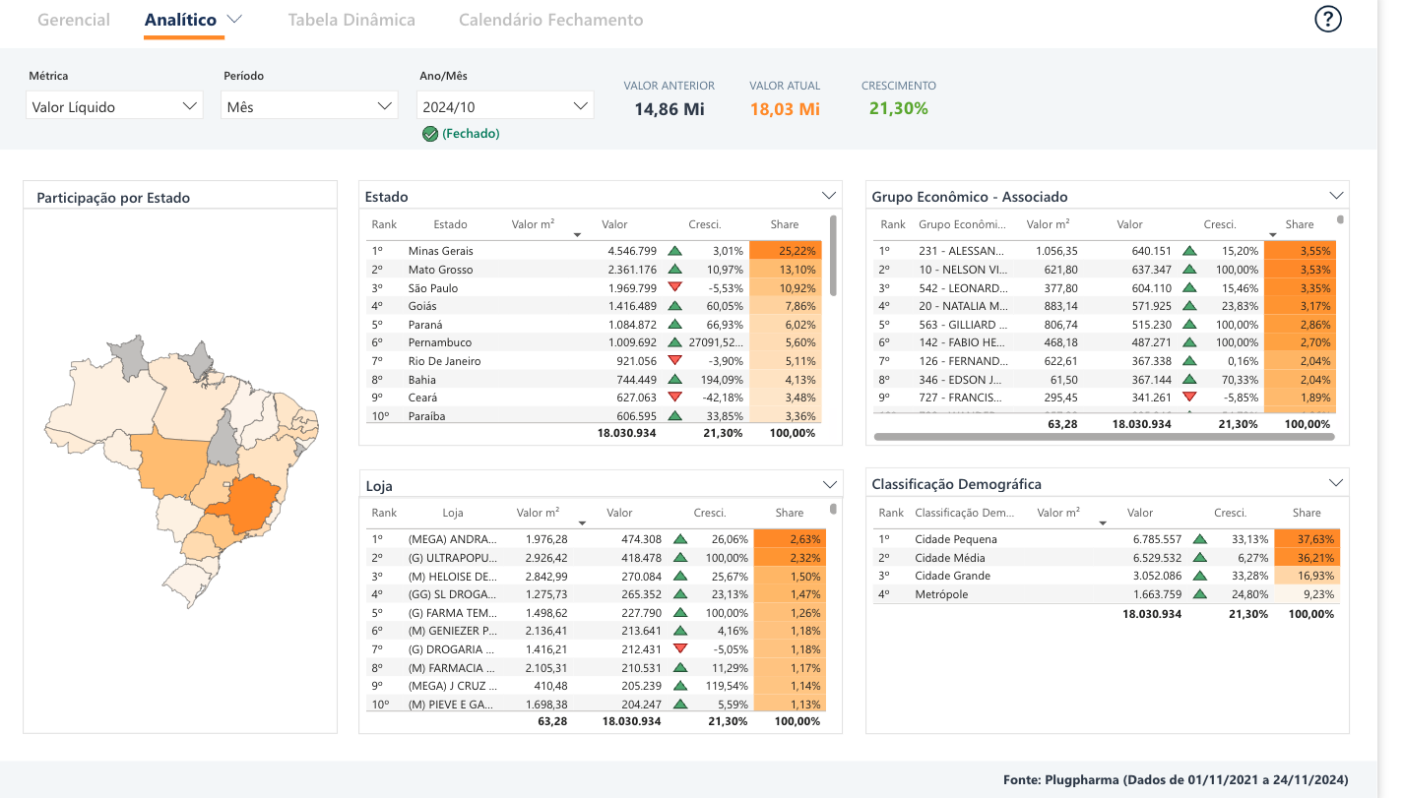
Crescimento Delivery
Fonte: CloseUp – jun.24 a ago.24
Notes:
Dados Prescrição

Slide 29
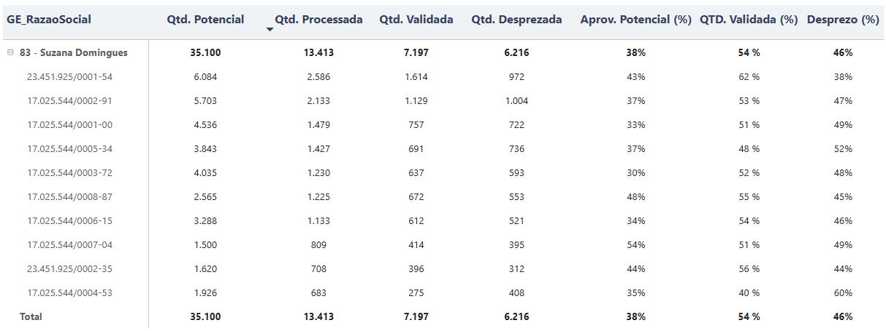
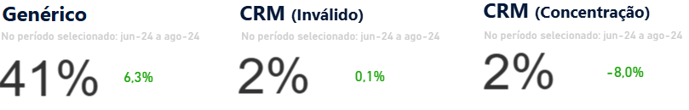
Dados Prescrição Captação de CRM
Fonte: CloseUp – jun.24 a ago.24
Notes:
Dados Prescrição

Slide 30
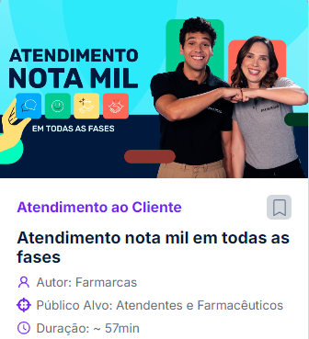
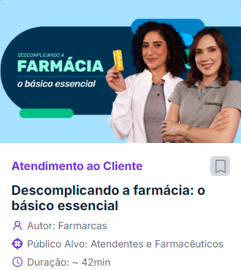
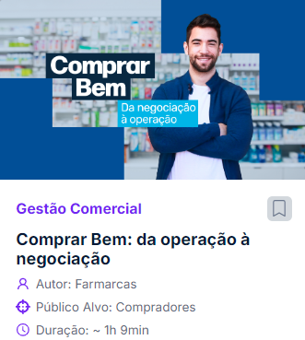

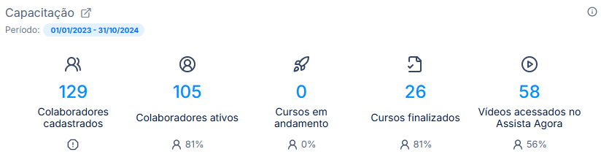
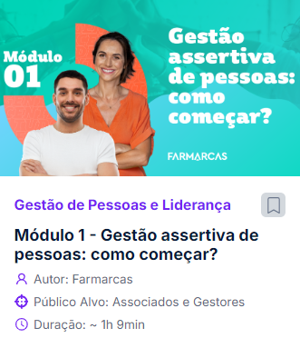

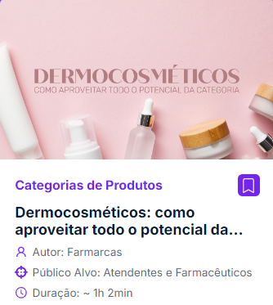
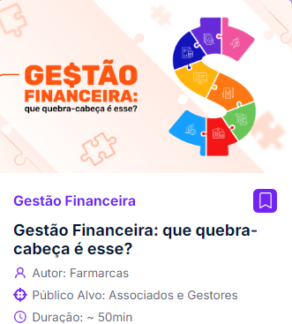
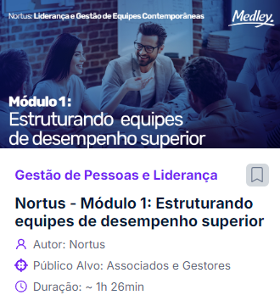
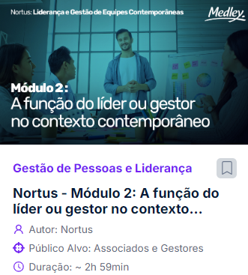
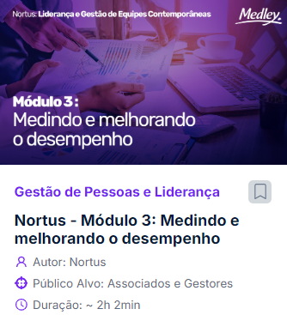
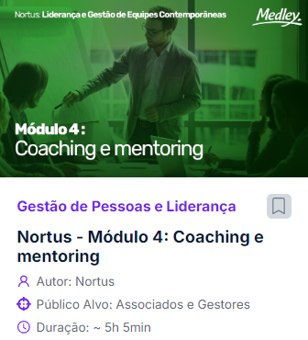
Radar Capacitação
Engajamento
Classe de Faturamento MG
Sugestões de Cursos
Notes:
Slide opcional

Slide 31
Objetivo
Análise Comercial
Positivação Radar Compras + Perfor. de Compras
Positivação Radar Compras
PROPAGADO
GENÉRICO E SIMILAR
NÃO MEDICAMENTO
Abr à Set/24
Abr à Set/24
Abr à Set/24
Positivação
Positivação
Positivação
100%
100%
100%
Performance de Compras
24%
abaixo
22%
abaixo
23%
abaixo
R$23.940 (oportunidade)
R$41.715 (oportunidade)
R$5.081
(oportunidade)
Fonte: Radar Compras, Dash Comprar Bem
Período: Abril – Setembro/2024
Notes:
atualizado

Slide 32
Ações Negociadas 2023 x 2024
Objetivo
Trade Marketing
+ 73%
- 4%
Valor
Quantidade
Notes:
atualizado

Slide 33
Objetivo
Trade Marketing
APROVADO
NÃO ENVIADO
REPROVADO
100%
0%
0%
R$ 67.736,25
R$ -
R$ -
Notes:
atualizado

Slide 34
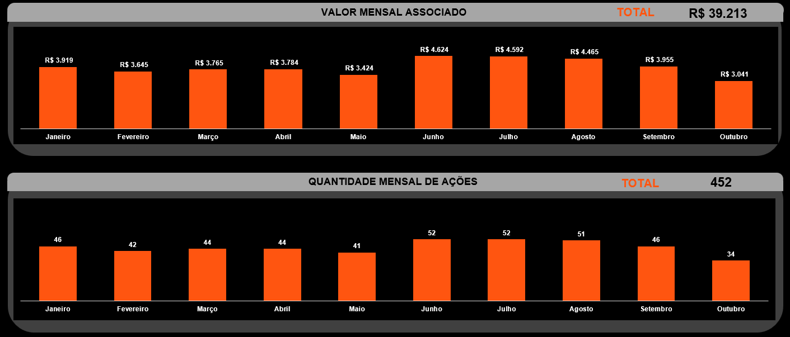
Objetivo
Trade Marketing
Notes:
atualizado

Slide 35
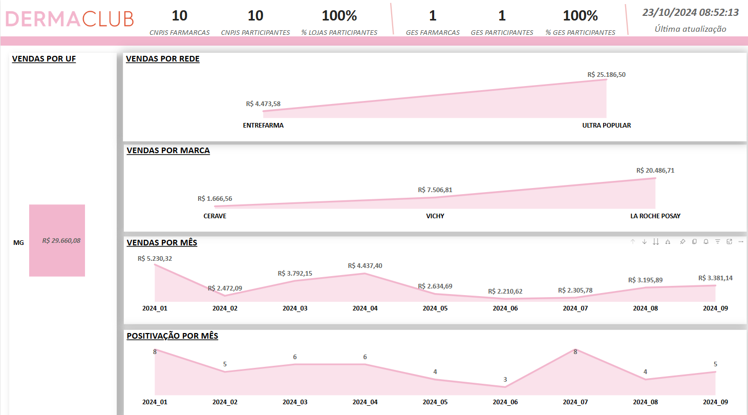
Dermaclub
Notes:
Replicar os mesmo dados do GE

Slide 36
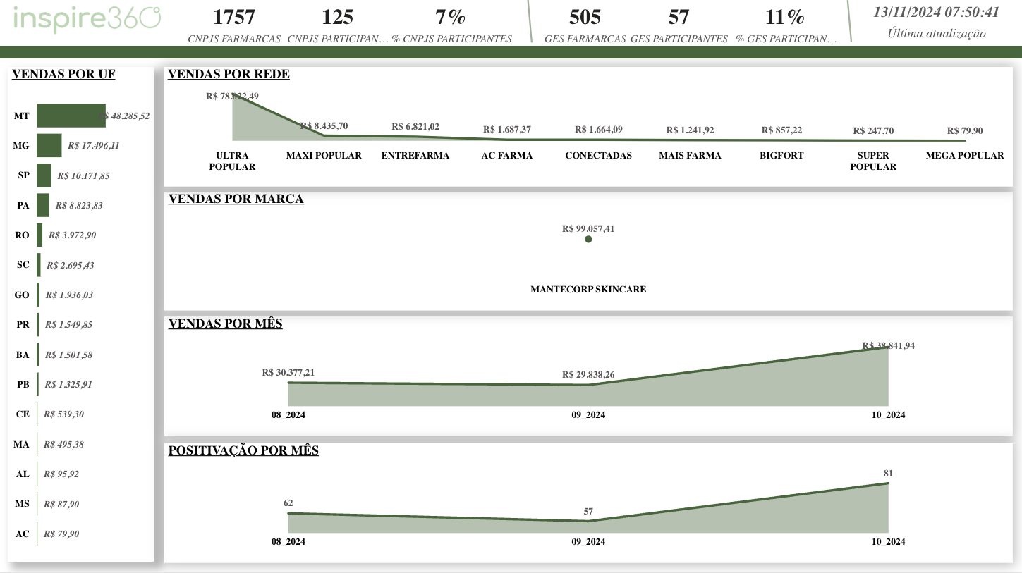
Inspire 360º
Notes:
Replicar os mesmo dados do GE

Slide 37

Análise SWOT

Slide 38
Conceito
A Análise SWOT é uma ferramenta de gestão estratégica amplamente utilizada para avaliar o ambiente interno e externo de uma organização, ajudando a embasar decisões no planejamento estratégico. O termo "SWOT" é um acrônimo das palavras em inglês:
Strengths (Forças)
Weaknesses (Fraquezas)
Opportunities (Oportunidades)
Threats (Ameaças)
Objetivo da Análise SWOT
O principal objetivo da Análise SWOT é identificar fatores que podem influenciar o sucesso ou os desafios da organização, orientando a definição de estratégias mais eficazes e prioridades claras.
Importância no planejamento estratégico
Diagnóstico completo: A SWOT oferece uma visão ampla e integrada do cenário interno e externo da empresa.
Definição de estratégias: Ajuda a empresa a alavancar forças, corrigir fraquezas, aproveitar oportunidades e minimizar ameaças.
Tomada de decisão: Baseia as decisões em dados e análises concretas, alinhando os recursos internos à realidade do mercado.
Priorização de ações: Direciona os esforços para áreas de maior impacto estratégico.

Slide 39
Conceito
Como funciona a SWOT no planejamento estratégico?
Ambiente Interno (Forças e Fraquezas) : Avaliação dos recursos, capacidades e limitações da empresa.
Forças: O que a empresa faz bem? Quais são seus diferenciais competitivos? Exemplos: liderança de mercado, inovação, equipe capacitada.
Fraquezas: Quais são os pontos que precisam ser melhorados? O que pode limitar o crescimento? Exemplos: processos ineficientes, baixa presença digital, falta de recursos financeiros.
Ambiente Externo (Oportunidades e Ameaças) : Análise de fatores externos que podem impactar a organização.
Oportunidades: Quais fatores externos podem ser aproveitados para impulsionar a empresa? Exemplos: novas tendências de mercado, avanços tecnológicos, expansão de mercados.
Ameaças: Quais fatores externos podem prejudicar a empresa? Exemplos: concorrência agressiva, mudanças regulatórias, crises econômicas.
As grandes empresas realizam a Análise SWOT de forma estruturada, abrangente e com a participação de múltiplos stakeholders. A profundidade do processo garante que a análise seja precisa e relevante, ajudando a embasar decisões estratégicas de longo prazo. Aqui está como elas costumam conduzir o processo:
1. Envolvimento de Equipes Multidisciplinares
Colaboração interna: Grandes empresas formam times que incluem membros de diferentes departamentos (financeiro, marketing, operações, RH, etc.) para trazer múltiplas perspectivas.
Stakeholders externos: Em alguns casos, parceiros, fornecedores ou até clientes são envolvidos para fornecer insights adicionais sobre oportunidades e ameaças.

Slide 40
Conceito
2. Uso de Dados e Ferramentas Avançadas
Análise baseada em dados: Elas utilizam dados quantitativos e qualitativos (de mercado, clientes, concorrentes, entre outros) para fundamentar as forças, fraquezas, oportunidades e ameaças.
Ferramentas especializadas: Plataformas de business intelligence (BI), análise de mercado e softwares específicos ajudam a consolidar informações e identificar tendências.
Exemplo:
Forças e fraquezas são mapeadas com base em métricas de desempenho interno (KPIs, produtividade, lucratividade).
Oportunidades e ameaças são extraídas de estudos de mercado, relatórios de tendências e benchmarks.
3. Alinhamento com a Visão e os Objetivos Estratégicos
Grandes empresas garantem que a Análise SWOT esteja diretamente alinhada com a visão, missão e objetivos de longo prazo.
Objetivo: A análise não é feita de forma isolada, mas como parte do planejamento estratégico para identificar ações específicas que agreguem valor.
4. Priorização de Insights
Após listar todos os itens de cada quadrante, as empresas classificam e priorizam os mais críticos.
Critérios: Impacto no negócio, urgência e viabilidade de ações.
Resultado: Foco nas áreas que podem gerar maior vantagem competitiva ou mitigar riscos significativos.
5. Abordagem Regional e Global
Para empresas globais ou com operações amplas, a SWOT pode ser realizada em diferentes níveis:
Local: Análise específica para uma região ou unidade de negócio.
Global: Consolidando resultados regionais para entender o impacto em toda a empresa.

Slide 41
Conceito
6. Integração com Outras Ferramentas Estratégicas
A SWOT raramente é usada isoladamente. Ela é combinada com outras metodologias, como:
Análise PESTEL: Para entender o impacto de fatores políticos, econômicos, sociais, tecnológicos, ambientais e legais no mercado.
Modelo das Cinco Forças de Porter: Para avaliar a competitividade da indústria.
Mapas de Risco e Oportunidade: Para explorar detalhadamente os fatores externos.
7. Reuniões e Workshops
Workshops interativos: Grandes empresas realizam sessões colaborativas para garantir que a análise SWOT seja abrangente e baseada em consenso.
Facilitadores experientes: Consultores externos ou gestores sêniores frequentemente lideram esses workshops para assegurar objetividade e alinhamento estratégico.
8. Atualizações Contínuas
A SWOT não é um documento estático. As grandes empresas revisitam a análise regularmente (semestral ou anualmente) para ajustá-la ao cenário dinâmico de mercado e à evolução interna.

Slide 42

Análise SWOT- Conceito
Fatores Positivos
Fatores Negativos
Forças
Fraquezas
O que fazemos bem?
O que nossos clientes ou parceiros dizem que gostam sobre nós?
Em que áreas superamos nossos concorrentes?
Quais aspectos são únicos em relação ao nosso negócio, produto, serviço ou operação?
Que ativos temos?
O que podemos melhorar?
Com o que nossos clientes e parceiros não estão satisfeitos?
No que ficamos para trás em relação aos nossos concorrentes?
Em que nos falta conhecimento ou recurso?
S
W
Ambiente Interno
Oportunidades
O
T
Ameaças
Quais novas tendências podemos aproveitar?
Quais dos nossos pontos fortes podem ter valor para os possíveis parceiros?
Quais mercados adjacentes podemos explorar?
Há geografias com menos concorrência?
O que sua concorrência está fazendo?
Como nossos pontos fracos podem nos deixar vulneráveis?
Para quais tendências de mercado estamos despreparados?
Quais questões econômicas ou políticas poderiam ter impacto em nosso negócio?
Ambiente Externo

Slide 43
Análise SWOT
Fatores Positivos
Forças
.
S
Ambiente Interno
Notes:
-

Slide 44
Análise SWOT
Fatores Negativos
Fraquezas
.
W
Ambiente Interno

Slide 45
Análise SWOT
Oportunidades
Ambiente Externo
.
O

Slide 46
Análise SWOT
Ameaças
.
T
Ambiente Externo

Slide 47
Mapa estratégico para aceleração de resultados
PROPÓSITO E VISÃO | O que é propósito: É a razão pela qual ela existe além de gerar lucro. É a motivação central que guia suas ações, decisões e impacto na sociedade, refletindo os valores e aspirações mais profundas da organização. Diferente de objetivos ou metas, o propósito é atemporal e está relacionado ao significado que a empresa quer ter para seus colaboradores, clientes e comunidade. Ele responde à pergunta: "Por que fazemos o que fazemos?” Por que o propósito é importante? Guiar decisões estratégicas: Serve como um norte para alinhar as ações da empresa aos seus valores e visão. Engajar colaboradores: Um propósito claro inspira e motiva equipes, criando um senso de pertencimento e significado. Criar conexão com clientes: Consumidores tendem a preferir empresas cujos valores estão alinhados aos seus. Gerar impacto positivo: Um propósito bem definido permite à empresa contribuir de forma genuína para a sociedade e o meio ambiente.
Propósito:

Slide 48

Mapa estratégico para aceleração de resultados
PROPÓSITO E VISÃO | O que é : A visão de uma empresa é uma declaração inspiradora que define a direção e as aspirações futuras da organização. Ela descreve onde a empresa deseja chegar a longo prazo e o impacto que pretende causar no mercado ou na sociedade. É uma projeção do futuro desejado que serve como um norte para as decisões estratégicas e orienta todos os stakeholders. A visão responde à pergunta: "Onde queremos estar no futuro?" Por que a visão é importante? 1. Define uma direção clara Guia estratégica: Ajuda a empresa a alinhar seus esforços e recursos em direção a um objetivo comum. Foco: Mantém a organização concentrada no que realmente importa, evitando desvios e esforços dispersos. 2. Inspira e motiva Engajamento interno: Uma visão bem definida inspira colaboradores, promovendo um senso de propósito e pertencimento.
Visão:

Slide 49
Mapa estratégico para aceleração de resultados
PROPÓSITO E VISÃO | 3. Cria uma identidade forte Posicionamento de mercado: A visão diferencia a empresa no mercado, mostrando como ela deseja ser percebida no futuro. Conexão com stakeholders: Clientes, investidores e parceiros são atraídos por empresas que têm uma visão sólida e ambiciosa. 4. Orienta a tomada de decisão Critérios claros: Decisões estratégicas são mais fáceis de tomar quando há uma visão que orienta o que é prioritário para a empresa. Resiliência em tempos difíceis: Uma visão clara ajuda a manter o foco mesmo em períodos de desafios. 5. Sustenta o crescimento a longo prazo Projeção futura: A visão ajuda a empresa a planejar seu crescimento, inovar e adaptar-se às mudanças no mercado. Unidade organizacional: Todos os níveis da organização trabalham com um objetivo comum.
Visão:

Slide 50
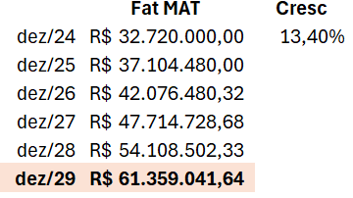
Exemplo
PROPÓSITO E VISÃO
 | Visão: R$40 Mi de faturamento no YTD/12 2024 com 10% de resultado líquido.
 | Cálculo acima:
Propósito: Promover saúde com cuidado humanizado, gerando confiança, bem-estar e prosperidade para todos
Chegar até o Dez/2029 com faturamento YTD de $61Mi e com lucratividade >= 10%.

Slide 51
Mapa estratégico para aceleração de resultados
VALORES
 | Os valores de uma empresa são os princípios fundamentais que orientam sua cultura, decisões e comportamentos. Eles representam as crenças e convicções que a organização considera essenciais para alcançar sua missão e visão. Os valores funcionam como um código ético que guia as interações com colaboradores, clientes, parceiros e a sociedade em geral. Por que os valores são importantes? 1. Definem a identidade da empresa Os valores refletem a essência da organização, ajudando a construir uma identidade forte e diferenciada no mercado. 2. Guiam decisões e comportamentos Servem como um padrão para avaliar e orientar decisões, especialmente em momentos de dilemas éticos ou estratégicos. Alinham as ações dos colaboradores com os objetivos maiores da empresa.

Slide 52
Mapa estratégico para aceleração de resultados
VALORES
 | 3. Criam uma cultura organizacional sólida Os valores sustentam a cultura interna, promovendo um ambiente que incentiva a colaboração, inovação e respeito. Empresas com uma cultura forte tendem a ser mais produtivas e atraentes para talentos. 4. Conectam a empresa com todos, Valores claros ajudam a empresa a atrair clientes, parceiros e investidores que compartilham crenças semelhantes. Reforçam a confiança e o respeito no relacionamento com a sociedade. 5. Inspiram e engajam colaboradores Colaboradores que se identificam com os valores da empresa sentem-se mais motivados e comprometidos. Fortalece o senso de pertencimento e propósito dentro da organização. 6. Sustentam a longevidade Empresas com valores bem estabelecidos conseguem manter coerência e consistência ao longo do tempo, mesmo em cenários de mudanças ou crises.

Slide 53
Exemplos
VALORES
 | Comprometimento: Somos comprometidos com nossas crenças, princípios e valores, os quais não negociamos. Simplicidade: Desenvolvemos processos simples que facilitem e agilizem o atendimento a nossos clientes. Inovação: Desafiamos os paradigmas antigos e buscamos sempre o novo com foco na satisfação do cliente. Excelência: Buscamos sempre excelência em tudo que fazemos

Slide 54






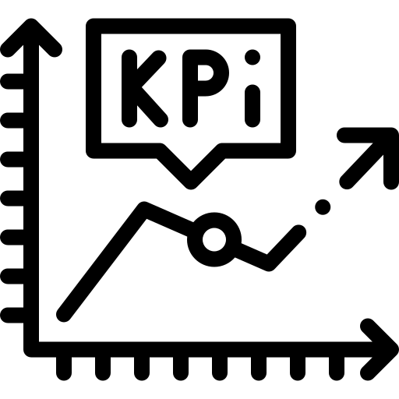

Metodologia: Planejamento
Capacidades de negócios
Resultados de negócios
Drivers
de valor
Pessoas
e cultura
Processos e tecnologia
Produtos
e serviços
Mercado e sociedade
Clientes
Resultados econômicos
Fatos
KPI
KPI
KPI
KPI
KPI
KPI
Cenário desejado
OKR
OKR
OKR
OKR
OKR
OKR
OKR
OKR
OKR
OKR
OKR
OKR

Slide 55
Metodologia
Capacidade de Negócio
São os pilares ou áreas-chave de uma organização que possibilitam a entrega de valor ao mercado e a sustentação dos objetivos estratégicos.
Pessoas e cultura: Competências, engajamento e alinhamento cultural dos colaboradores.
Processos e tecnologia: Ferramentas e metodologias que tornam as operações eficientes.
Produtos e serviços: Portfólio que atende às necessidades dos clientes.
Mercado e sociedade: Relacionamento com o ecossistema externo.
Contribuição ao planejamento estratégico: Essas capacidades definem como a organização pode alcançar os resultados desejados, garantindo que seus recursos, infraestrutura e habilidades sejam otimizados.
Resultados de Negócios
Os resultados de negócios referem-se aos objetivos e metas que a organização quer alcançar:
Clientes satisfeitos.
Impacto positivo no mercado e na sociedade.
Resultados econômicos sustentáveis e lucrativos.
Contribuição ao planejamento estratégico: Eles são o propósito final de todas as ações estratégicas e operacionais, garantindo que os esforços estejam alinhados com o sucesso e a sustentabilidade da empresa.

Slide 56
Metodologia
KPIs (Key Performance Indicators)
Os KPIs são indicadores-chave de desempenho que medem a performance de uma organização em relação a metas e objetivos específicos. Exemplos:
Taxa de crescimento das vendas.
Retenção de clientes.
Eficiência operacional.
Contribuição ao planejamento estratégico:
Os KPIs permitem monitorar o progresso em tempo real.
Indicam áreas que necessitam de ajustes ou melhorias.
Fornecem base quantitativa para tomadas de decisão.
OKRs (Objectives and Key Results)
Os OKRs são uma metodologia de definição de metas que combina um objetivo qualitativo (onde se quer chegar) com resultados-chave mensuráveis (como saber se atingiu o objetivo). Por exemplo:
Objetivo: Ser líder em inovação tecnológica.
Resultados-chave: Lançar 5 novos produtos nos próximos 12 meses e aumentar em 20% a adoção tecnológica dos clientes.
Contribuição ao planejamento estratégico:
Estabelecem alinhamento organizacional ao conectar objetivos estratégicos aos resultados esperados.
Promovem foco, colaboração e transparência no trabalho em equipe.
Estimulam a ambição e a busca por resultados impactantes.

Slide 57
Mapa estratégico para aceleração de resultados
DEFINIÇÃO ESTRATÉGICA - ALTA LIDERANÇA
PROPÓSITO E VALORES | Descrição do propósito
 | Descrição dos valores
RESULTADOS | Quais resultados de negócio irão viabilizar esse propósito e despertar o nosso comprometimento?
 | FINANCEIRO | CLIENTES | MERCADO | SOCIEDADE
DEFINIÇÃO TÁTICA OPERACIONAL - GESTORES
CAPACIDADES | Quais as novas capacidades que irão viabilizar esses resultados e se tornar diferenciais competitivos?
 | OPERAÇÃO | NEGÓCIOS | INOVAÇÃO | GESTÃO
RECURSOS | Quais os novos recursos que iremos adquirir ou desenvolver para suportar essas capacidades?
 | PROCESSOS E SISTEMAS | PRODUTOS E SERVIÇOS | PARCEIROS E TECNOLOGIAS | PESSOAS E CULTURA

Slide 58
Mapa estratégico para aceleração de resultados
Metas : Exemplo
RESULTADOS (OBJETIVOS ESTRATÉGICOS DE NEGÓGIO) | Quais resultados de negócio irão viabilizar esse propósito e despertar o nosso comprometimento?
 | FINANCEIRO | CLIENTES | MERCADO | SOCIEDADE
 | Alcançar um faturamento de 61 milhões de reais até 2029, com lucratividade =>10%, com foco em crescimento sustentável e inovação. | Atender às necessidades dos clientes com soluções personalizadas que aumentem a fidelização, a satisfação e o fortalecimento com a rede. | Expandir a participação de mercado com excelência operacional e parcerias estratégicas fortalecidas. | Promover a saúde através da inclusão personalização e hábitos saudáveis.
KPI [Para acompanhar os resultados e desafios] | Aumentar a lucratividade de 8% para 10% Manter o CMV em 65% Manter a produtividade da equipe => R$45.000,00 Aumentar o ticket médio de R$41 para R$50 Subir de posição no ranking de Faturamento Farmarcas no estado de MG, de 8º para <=5º; | Aumentar a efetividade PEC de 60% para 80% Aumentar o número de cadastramento PEC de 19% para 50% Melhorar a qualidade do cadastro dos clientes PEC (celular e data de nascimento) Aumentar a venda de PBM sobre o faturamento total de 6% para 8% Transacionar produtos de PBM dentro dos provedores =>70% Positivar todas as lojas no Inspire 360º e Dermaclub Aumentar o número de clientes atendidos de 7.394 para 9.316 . | Implantar + 10 convênios (1 em cada loja) Abrir 5 novas lojas, em cinco anos; Aumentar o MKT Share no UTC de 9% para 18% Visita aos TOP 10 médicos prescritores, 1 a cada trimestre; Aumentar os seguidores do Instagram da Ultra de 10k para 15k e na Entre de 7k para 10k; Implantar o TikTok e em 5 anos alcançar 5k de seguidores; Implantar o processo de medicamentos especiais e visitar os escritórios de advocacia parceiros da empresa; Incluir 100% os produtos de marca própria da rede; | Realizar Blitz da saúde ou evento externo a cada semestre em 100% das lojas; Realizar natal solidário em todos os municípios de atuação; Para as farmácias com 100m² ou mais, implantar o mobiliário da logística reversa;

Slide 59
CAPACIDADES (OBJETIVOS TÁTICOS E OPERACIONAIS) | Quais as novas capacidades que irão viabilizar esses resultados e se tornar diferenciais competitivos?
 | OPERAÇÃO (Loja, atendimento, call center) | NEGÓCIOS (Compras, negociação, ofertas) | INOVAÇÃO (Geral) | GESTÃO (Governança, gestão pessoas, rituais)
 | Padronização e monitoramento contínuo das rotinas para garantir eficiência e consistência operacional. | Gerenciamento das rotinas eficazes para compras e compradores, garantindo alinhamento e desempenho aprimorado. | Sistemas que irão contribuir para digitalização do consumidor e da empresa | Promover o engajamento e desenvolvimento contínuo dos colaboradores para fortalecer a cultura organizacional e impulsionar resultados.
 | Diminuir o tempo de entrega de 120min para 60min. Manter o Delivery em => 10% sobre o faturamento total; Setorizar 100% das lojas até Dez/25 2025; Incluir as testeiras de Dermo em 100% das lojas; Incluir mobiliário de impulsivos em 100% das lojas até Dez/25. Incluir geladeira (consignado) em 3 lojas (Lagoa Santa, Matozinhos filial, Pedro Leopoldo Matriz) até Dez/25; Manter o engajamento do Trade Mkt em 100% das lojas; Aumentar de 15 para 25 o número de ofertas criadas no mês, dentro do aplicativo da rede; Aumentar a representatividade de vendas do aplicativo, sobre o faturamento total, em 2% ao ano. | Adequar o mix de produto em 80% dos medicamentos e não medicamentos AA (bússola); Diminuir a média de aproveitamento das condições de compras da Farmarcas, de 40% para 23%; Realizar a contagem de estoque a cada trimestre, de 100% das lojas; Diminuir a quebra de inventário de 1,5% para 0,5% sobre o faturamento total; Manter o indicador Produtos Vencidos =<0,3% sobre o faturamento total; Revisar o caderno de oferta de 100% das lojas a cada trimestre, considerando as 4 sazonalidades do ano; Manter o calendário de compras, mensalmente atualizado; | Implementação da plataforma Sults; Satisfação do Google Meu Negócio de 100% das lojas > 4. Manter a Satisfação do Delivery => 70 NPS. Utilizar a ferramenta Febrafar Analysis para relatórios de pós venda e perfil do consumidor; Implantar o CRM da Farmarcas (quando tiver disponível); Revisar todos os equipamentos de TI até dez/25, de 100% das lojas. E realizar a manutenção ou trocas até 2029; Implementar as telas no check out, em 5 lojas, com objetivo de aumento do trade mkt; | Manter reuniões semanais entre diretoria administrativa, com pautas pré-definidas (estratégicos); Manter reuniões semanais entre a liderança e a equipe de vendas (tático); Criar reuniões semanais de gerentes de lojas com a própria equipe (operacional); Realizar reunião mensal, para acompanhamento do planejamento estratégico, com a Farmarcas; Equipe realizar 100% dos cursos do Radar, até Dez/25, de acordo com o cargo;

Slide 60
Projetos

Slide 61
Modelo
Objetivo do projeto: ...
O que precisa ser feito: ..
Etapa 1
Etapa 2
Etapa 3
Etapa 4
Métricas e acompanhamentos (KPI) ...
Frequência: ...
Responsável: ..

Slide 62
Mix de produtos
Objetivo do projeto: Garantir com que as lojas estejam 100% abastecidas considerando o bússola e o relatório de sortimento.
O que precisa ser feito: Enviar o relatório de estoque para Farmarcas e analisar o Bússola e as ferramentas de compras (Cotefácil, Ols, HBN, Radar compras).
Validar a parametrizações do sistema (cobertura do estoque de prescrição e OTC).
Diminuir de 40% para 23% o aproveitamento das compras dentro dos canais Farmarcas.
Adequação do mix: 80% de medicamentos e não medicamentos do bússola e do sortimento de produtos.
Realizar quebra de inventário a cada 6 meses.
Produtos vencidos 0,5% no semestre
Quebra de inventário 0,5% no semestre
Responsável: Bruno

Slide 63
Setorização das lojas
Objetivo: Otimizar a experiência de compra dos clientes, melhorar a organização dos produtos e aumentar a eficiência operacional. A setorização facilita a navegação dentro da loja, permitindo que os clientes encontrem os produtos de forma mais rápida e intuitiva.
O que precisa ser feito:
Análise do Layout Atual: Realizar uma avaliação do layout existente para identificar áreas de melhoria, como fluxo de clientes, pontos de atenção e exposição de produtos.
Definição de Categorias de Produtos: Agrupar os produtos em categorias específicas (medicamentos, cosméticos, higiene pessoal, suplementos, etc.) de forma lógica, priorizando os produtos de maior demanda e importância.
Criação de Zonas Estratégicas: Definir zonas de vendas específicas dentro da loja, como áreas de promoções, produtos de primeira necessidade, categorias de alta rotatividade e itens sazonais, garantindo uma distribuição adequada.
Sinalização e Comunicação Visual: Implementar sinalização clara para orientar os clientes dentro da loja, facilitando a localização dos produtos e incentivando compras por impulso.
Capacitação da Equipe: Treinar os colaboradores para que entendam a lógica da setorização, saibam orientar os clientes e mantenham a organização das áreas definidas.
Responsável: Vander

Slide 64

Ações estratégicas de Marketing
Objetivo do projeto: Assegurar com que a empresa esteja comunicando suas estratégias para o consumidor, mostrando benefícios, preços e bem estar considerando o período do calendário do ano.
O que precisa ser feito:
Criar o calendário anual, com ações de comunicação de marketing analisando compras, o estoque e o portifólio.
Dias específicos: Dia do bebe, dia do genérico, dia da vitamina, dia da beleza e dia do dermo.
Dias estratégicos: Fecha mês, blitz da saúde, sábado da economia.
Ações institucionais: Dia das mães, dia do consumidor, black Friday, natal...
Ações externas: Aproveitar oportunidades em eventos fora das lojas.
Responsável: Maria

Slide 65
Novos clientes e clientes não recorrentes - PEC
Objetivo do projeto: Criar uma rotina que permita alcançar novos clientes e assim fideliza-lós, e para clientes não recorrentes mostrar o diferencial que há nas farmácias.
O que precisa ser feito:
Mapear os clientes cadastrados no PEC e atualizar os cadastros para ter ações efetivas dentro deste processo.
Cadastrar novos clientes (50% da população dentro dos municípios de atuação).
Efetividade de vendas realizadas dentro do PEC (=>80%).
Clientes não recorrentes de medicamentos de uso contínuo (verificar no Analysis o volume).
Responsável: Vander

Slide 66
Aplicativo – E-delivery
Aumento de venda no canal Digital
Objetivo: Potencializar o processo de digitalização do consumidor, fidelização de clientes através das ofertas digitais e aumento de faturamento.
O que precisa ser feito: Criar um processo qualificado e constante de ofertas para o app, através de produtos formadores de opinião, gerenciamento dos resultados e divulgação do aplicativo nas cidades de atuação.
Responsável:
Criar 25 ofertas mensais, considerando inicialmente os grupos (leites, dermo e fraldas, perfumaria, OTC e Suplementos alimentares.
Divulgação do app: Redes Sociais e PDV
Meta 1 : Ativação de 80% das ofertas cadastradas;
Meta 2 : Das ofertas ativadas 50% serem convertidas em vendas;
Responsável: Bruno

Slide 67
Gestão de PBM (Dermaclub e Inspire 360)
Objetivo: Aumentar a fidelização de clientes, impulsionar vendas de produtos de valor agregado, como dermocosméticos, e oferecer uma experiência personalizada. Esses programas ajudam a diferenciar a farmácia no mercado, aproveitando tendências de cuidados pessoais e bem-estar, além de fortalecer parcerias com indústrias. Com isso, há um aumento de margens de lucro e maior engajamento do cliente, resultando em uma estratégia de crescimento sustentável.
O que precisa ser feito:
Ativar todas as lojas nos programas
Capacitar o time através de treinamentos
Layoutização de loja
Comunicação para o cliente
Rotinas de acompanhamentos
Responsável: Vander

Slide 68
Visitação Médica
Objetivo do projeto: Aumentar o volume de vendas de medicamentos prescritos e incentivar a prescrição de produtos específicos, fortalecer o relacionamento com os médicos e promover a fidelização dos pacientes. Isso aumenta as vendas na farmácia e cria uma parceria estratégica, onde médicos confiam na farmácia para atender seus pacientes com qualidade e eficiência.
O que precisa ser feito:
Mapear os principais médicos, ter uma rotina de visitação, levar materiais de apoio.
Aumentar o índice de captação via sistema
Fazer 10 visitas médicas nos top 10 prescritores
Preparação de material de apoio.
Responsável: Suzana

Slide 69
Visitação Médica
Para que as visitas aos médicos prescritores da região sejam eficazes no incentivo de vendas e fidelização, é importante seguir um plano estratégico. Aqui está uma lista do que precisa ser feito:
1. Identificação de Médicos-Chave : Identificar os médicos que atuam na região e que têm influência significativa sobre as prescrições dos pacientes.
Priorizar médicos que prescrevem frequentemente medicamentos e produtos de interesse para a farmácia.
2. Planejamento das Visitas: Definir uma agenda de visitas regular, garantindo que haja um contato frequente com os médicos. Estruturar as visitas com objetivo claro: apresentar novidades, reforçar produtos da farmácia e oferecer apoio na prescrição.
3. Treinamento da Equipe: Treinar os representantes da farmácia (gerentes, farmacêuticos ou responsáveis pelas visitas) para que saibam abordar os médicos com informações relevantes sobre os produtos e serviços da farmácia. Preparar a equipe para responder a dúvidas dos médicos sobre disponibilidade, qualidade e preço dos produtos.
4. Apresentação de Produtos e Serviços: Apresentar aos médicos os diferenciais dos produtos e serviços que a farmácia oferece, como:
  Medicamentos de alta qualidade.
  Dermocosméticos e suplementos.
  Serviços adicionais, como assistência farmacêutica, entrega em domicílio ou descontos.
Apresentar materiais promocionais e folhetos informativos para que o médico conheça e possa recomendar os produtos.
5. Construção de Relacionamento :Criar um canal de comunicação aberto com os médicos, oferecendo suporte para que eles se sintam à vontade em solicitar informações ou apoio quando necessário. Demonstrar o compromisso da farmácia com o bem-estar dos pacientes que eles atendem.
6. Oferecer Soluções Personalizadas : Discutir com os médicos como a farmácia pode colaborar para oferecer soluções personalizadas para as necessidades de seus pacientes (ex: preços acessíveis, estoque garantido, medicamentos manipulados, etc.). Apresentar propostas de parceria para garantir que os pacientes tenham acesso rápido aos medicamentos e produtos prescritos.
7. Fidelização de Clientes e Médicos: Criar ações de fidelização tanto para os médicos quanto para os pacientes indicados, como:
  Programas de fidelidade para pacientes.
  Oferecer vantagens exclusivas ou descontos para os médicos que recomendam a farmácia regularmente.
  Organizar eventos ou workshops com médicos para criar um laço mais forte com a farmácia.
8. Monitoramento e Feedback : Acompanhar os resultados das visitas, medindo o impacto nas vendas e na quantidade de receitas médicas relacionadas aos produtos promovidos. Solicitar feedback dos médicos sobre como a farmácia pode melhorar o suporte e ajustar a estratégia conforme necessário.
9. Marketing e Comunicação: Complementar as visitas com materiais de marketing que podem ser disponibilizados aos médicos (ex: folders, catálogos de produtos). Utilizar meios digitais, como email marketing ou WhatsApp, para enviar atualizações sobre novos produtos ou promoções que possam interessar os prescritores.

Slide 70
Gestão de Pessoas
Rotinas Gerenciais :
Objetivo: Garantir o bom funcionamento da farmácia, pois essa rotina permitem um acompanhamento constante das operações, desde o controle de produtividade, estoque até a gestão financeira. Essas rotinas ajudam a identificar problemas rapidamente, otimizar processos e garantir que as metas estabelecidas sejam alcançadas. Além disso, proporcionam uma tomada de decisão mais informada, baseada em dados atualizados, e garantem a sustentabilidade do negócio ao monitorar o desempenho e implementar ajustes quando necessário.
O que precisa ser feito: Reuniões periódicas com a alta liderança;
Frequência: Semanal
Duração: 1hora
Local: Presencial
Primeira Sugestão: Indicadores de produtividade da equipe, vendas, CMV, lucratividade, ticket médio, cadastro e venda no fidelidade;
Segunda Sugestão: Indicadores de qualidade de PBM (venda dentro e fora), acompanhamentos dos treinamentos e prazos da trilha de gestão PBMs.
Terceira Sugestão: acompanhamento das ações propostas para o mês.
Quarta Sugestão: Reunião mensal pra verificar se o resultado da visão está sendo alcançado (somente diretoria)

Slide 71
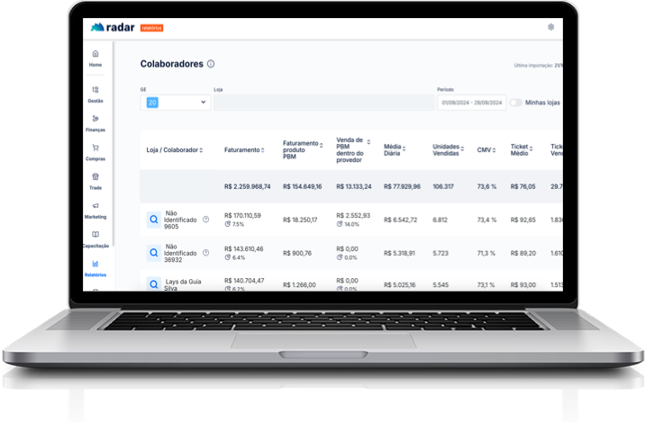
Gestão de Pessoas

Slide 72
Gestão de Pessoas
Radar Capacitação
Objetivo: Melhorar o processo de desenvolvimento contínuo, através do Radar Capacitação e para que os colaboradores evoluam e desempenhem melhor em suas funções.
O que precisa ser feito: Criar uma agenda de treinamentos com prazos para que os colaboradores possam fazer os cursos do Radar Capacitação e fazer um lançamento com todos da empresa.
Trilhas: Todos disponíveis no Radar
Gestores: Fevereiro 2025
Time Operacional: Junho 2025
Responsável: RH

Slide 73
Gestão de Pessoas
Endomarketing
Objetivo: Criar um processo de comunicação e desenvolvimento dos colaboradores, para fomentar a cultura organizacional.
O que precisa ser feito: Estruturar ações de endomarketing alinhado com o financeiro
Comunicação para Aniversariantes do Dia
Comunicação para os Dias comemorativos
Comunicação de novos colaboradores
Comunicação de promoções
Comunicação de solidariedade
Responsável: RH

Slide 74
Organograma
Suzana Domingues
Presidente
José Roberto / Albertino
Conselheiro
Executivos
Cargos Existentes
Bruno
Diretor Adm
Contratações
Vander
Supervisor de Vendas
(1) Gestor Call center
(10) Gestor Farmacêutico
(1) Farmaceutica de Manipulação
(1) Coord de compras
(1) Assistente Financeira
(1) Analista de Mkt
(1) Analista de RH
(6) Operador de Telemarketing
(44) Balconista
(4) Caixas
(3) Assistente de Manip.
(1) Compradora Sr (não med)
(3) Auxiliares adm
(2) Auxiliares Financeiro
106 Colaboradores
(7) Ajudante de Farmácia
(6) Aux de Manipulação
(1) Compradora Jr
(1) Estagiária Financeira
(6) Estagiário
(1) Estagiário Manipulados

Slide 75


A excelência do varejo farmacêutico

Slide 76

Jornada e Desenvolvimento da empresa
Análise de versionamento do negócio
Versão
Identidade
Período
Modelo atual
Características
Foco
1.0 | 2.0 | 3.0 | 4.0
Multitarefa | Funcional | Entusiasta | Estruturativa
período? | período? | período? | período?
Todos fazem de tudo o que for preciso | Papéis razoavelmente definidos | A estratégia é crescer | Organizando a casa
O mundo da multitarefa é a confusão dos papéis. | Nem sempre as pessoas certas estão nas posições corretas | Metas traçadas, muitas vezes, sem fundamentação. Frases muito utilizadas: “Vamos acreditar" e “Vamos pra cima" | Mapeando e estruturando processos e procedimentos. Implantação de indicadores e construção de políticas
Organograma definido, papéis, responsabilidades e reponsogramas claros em todos os níveis | - | - | -
5.0 | 6.0 | 4.0 | 8.0
Incremental | Colaborativa | Integrativa | Orgânica
período? | período? | período? | período?
Tudo pode ser melhorado | Orgulho de Pertencer | Integrando tudo | Organização auto organizadora
Diminuir o tempo, baixar os custos e melhorar a qualidade de todos os processos. O cliente no centro da mesa. | Propósito e valores inspiradores e cultura de inovação. Mindfulness e sustentabilidade. Alto nível de colaboração. Marketing de significado. | Tecnologia, cultura, estrutura e pessoas alinhadas com a direção estratégica da organização. Máxima fluidez e zero desperdício. | Visão sistêmica e capacidade de ajustar a organização aos contextos políticos, econômicos, sociais e ambientais.
? | ? | ? | ?
Estado atual

Slide 77
Jornada e Desenvolvimento da empresa
Análise de versionamento do negócio
1.0 | 2.0 | 3.0 | 4.0
Multitarefa | Funcional | Entusiasta | Estruturativa
período? | período? | período? | período?
Todos fazem de tudo o que for preciso | Papéis razoavelmente definidos | A estratégia é crescer | Organizando a casa
O mundo da multitarefa é a confusão dos papéis. | Nem sempre as pessoas certas estão nas posições corretas | Metas traçadas muitas vezes sem fundamentação. Frases muitas vezes utilizada "Vamos acreditar" e "Vamos pra cima" | Mapeando e estruturando processos e procedimentos. Implantação de indicadores e construção de políticas
Organograma definido, papéis, responsabilidades e reponsogramas claros em todos os níveis | ? | ? | ?
Versão
Identidade
Período
Foco
Características
Foco
5.0 | 6.0 | 7.0 | 8.0
Incremental | Colaborativa | Integrativa | Orgânica
período? | período? | período? | período?
Tudo pode ser melhorado | Orgulho de pertencer | Integrando tudo | Organização auto-organizadora
Diminuir o tempo, baixar os custos e melhorar a qualidade de todos os processos. O cliente no centro da mesa. | Propósito e valores inspiradores e cultura de inovação. Mindfulness e sustentabilidade. Alto nível de colaboração. Marketing de significado. | Tecnologia, cultura, estrutura e pessoas alinhadas com a direção estratégica da organização. Máxima fluidez e zero desperdício. | Visão sistêmica e capacidade de ajustar a organização aos contextos políticos, econômicos, sociais e ambientais.
Estado atual

Slide 78
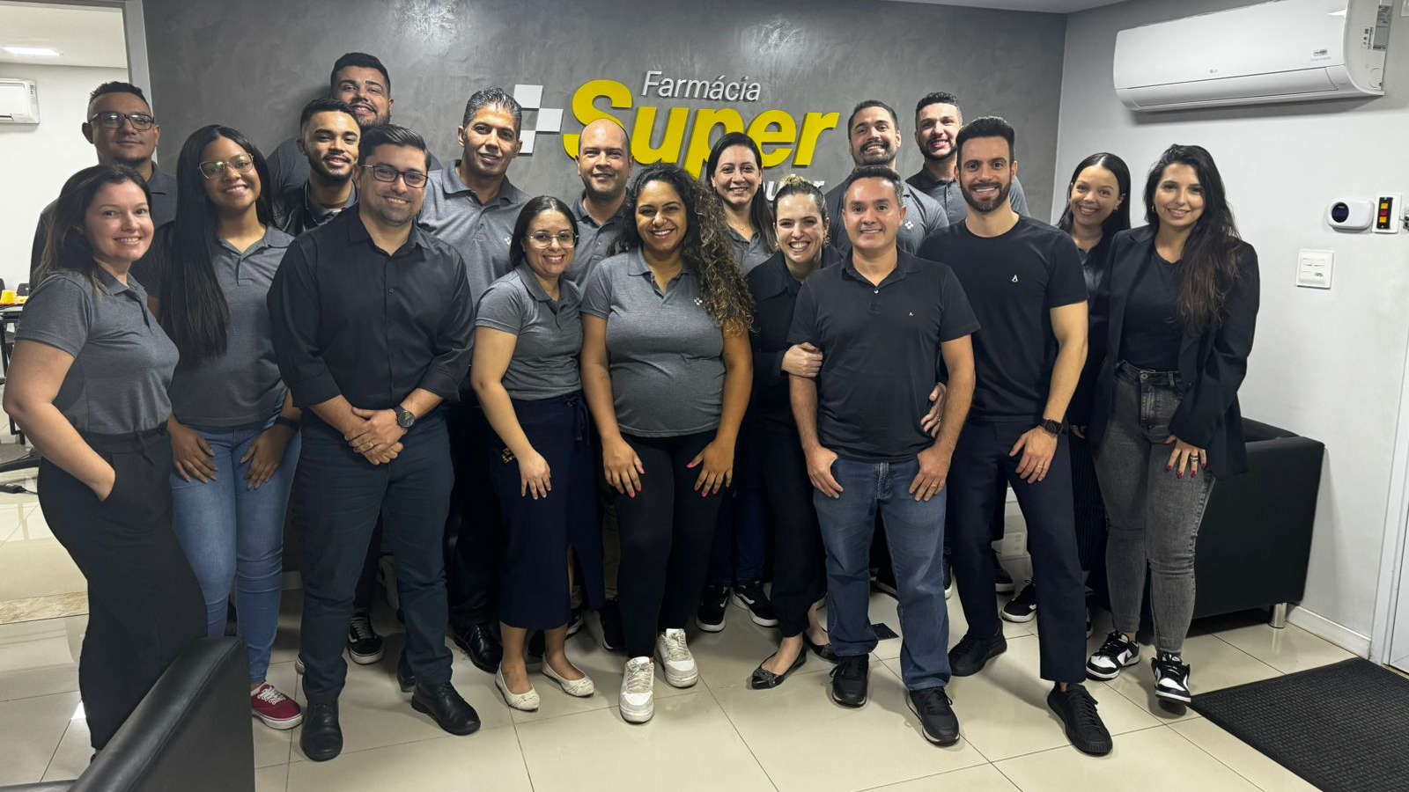
Promover um ambiente seguro e acolhedor onde cada pessoa possa ser sua melhor versão, valorizando cada contribuição singular.

